Slide 1

112學年度台南區
免試入學報名及志願選填系統
第一次國中說明會

Slide 2
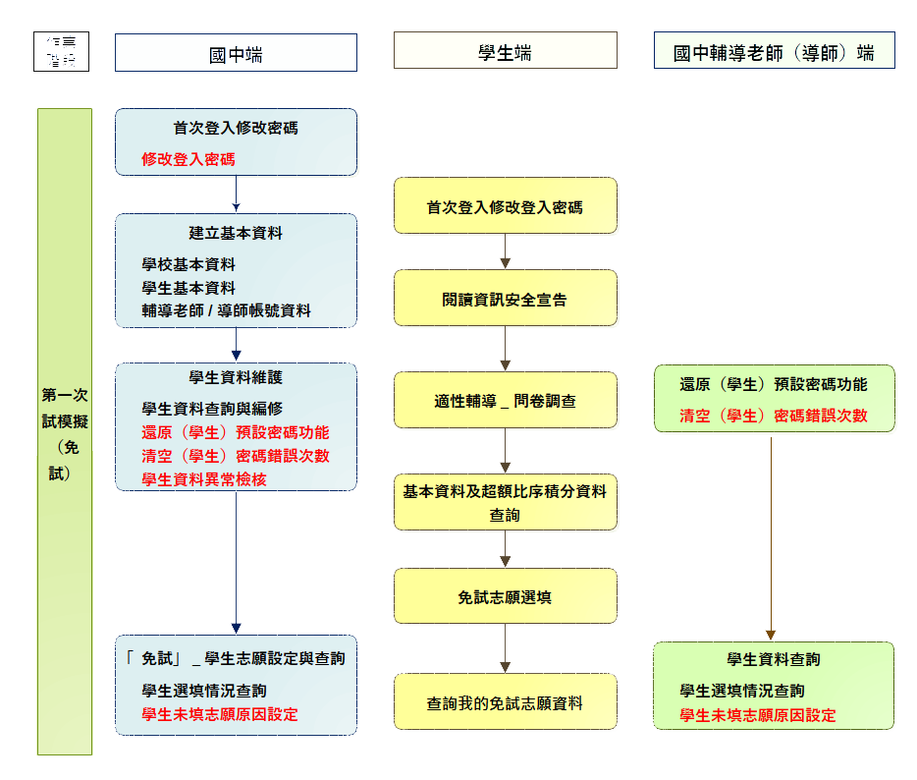

免試系統操作流程

Slide 3
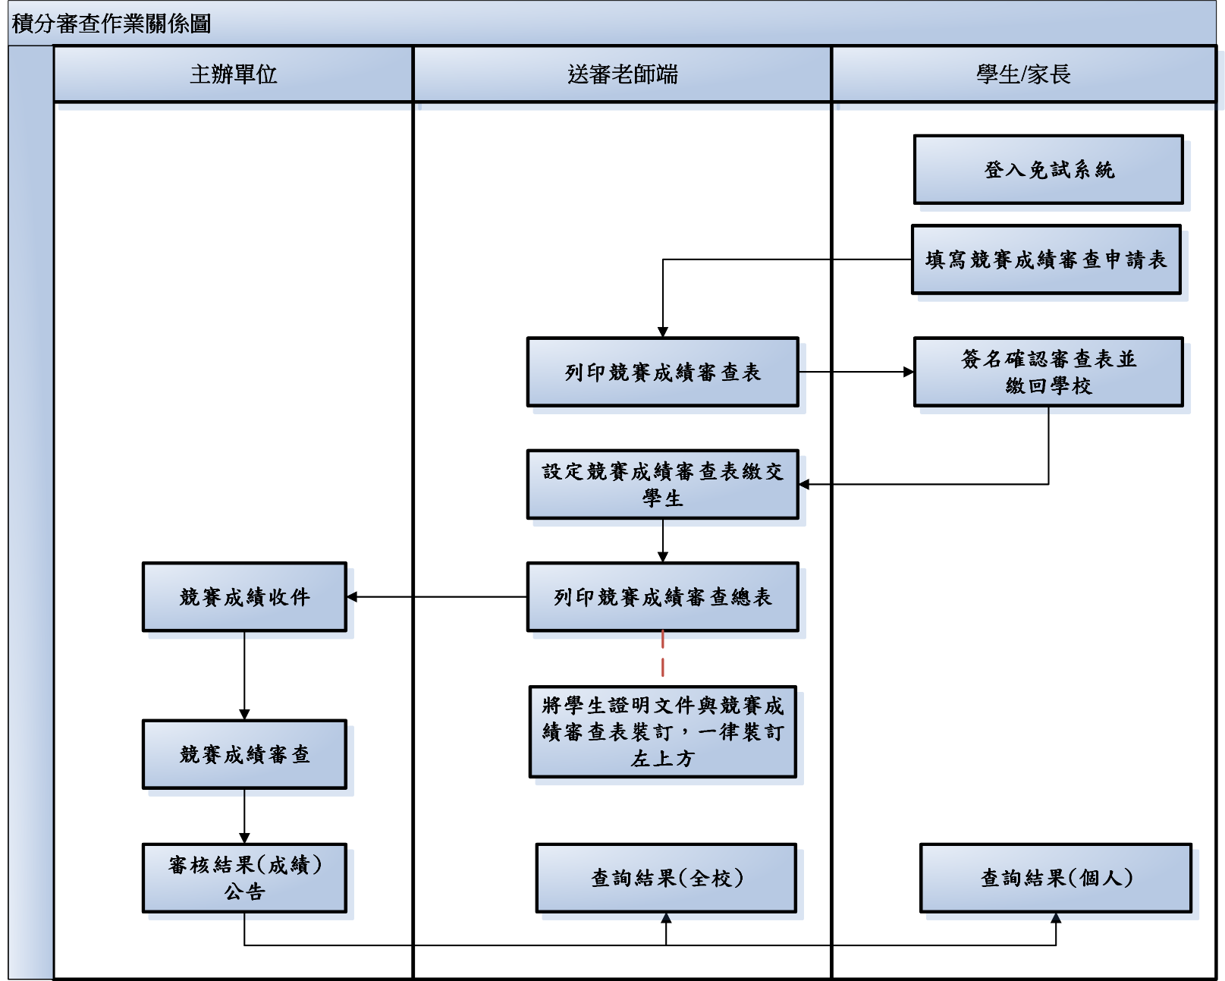


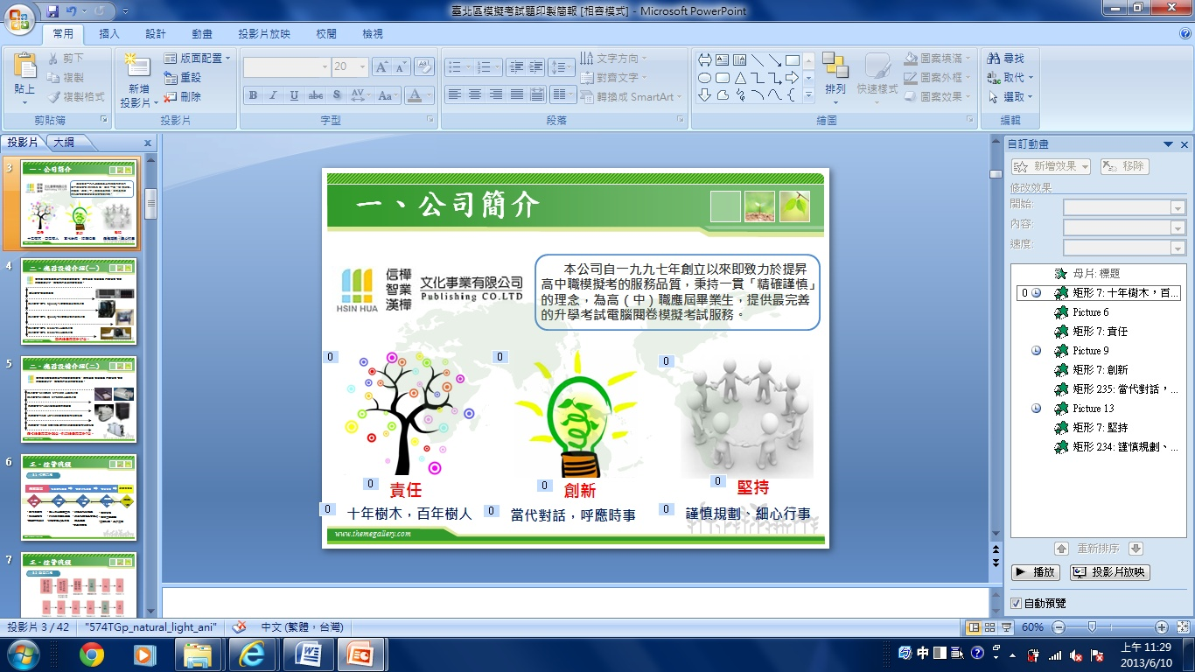
免試系統操作流程
國中送審老師

Slide 4
貼心提醒
首先確認您當前使用的電腦環境。
  (彈跳視窗是否開啟、列印功能是否正常連接印表機……)。
建議使用Chrome操作本系統。
依111學年度台南區高級中等學校免試入學委員會公告網址連結本系統。
首次登入系統，務必修改登入密碼，才可使用其它功能。
※務必熟記密碼(若忘記密碼，請洽台南區免試入學委員會)

Slide 5
學生端
2
操作說明

Slide 6
貼心提醒
模擬選填志願期間，首次登入志願選填頁面，務必先完成適性輔導問卷填報，才可選填志願。
建議選填過程中，每隔一段時間按下「儲存志願」按鈕，以避免停電等情況導致所選志願遺失。
選填完畢，務必按下「儲存志願」按鈕，並至「查詢我的志願資料」頁面確認您選擇的志願及排序。
志願選填開放期間尚未列印報名表前，可無限次修改志願及變更順序。
安全性考量，選填志願期間若要離開，請務必先登出。
一般志願黑色，進修學校志願紅色。

Slide 7
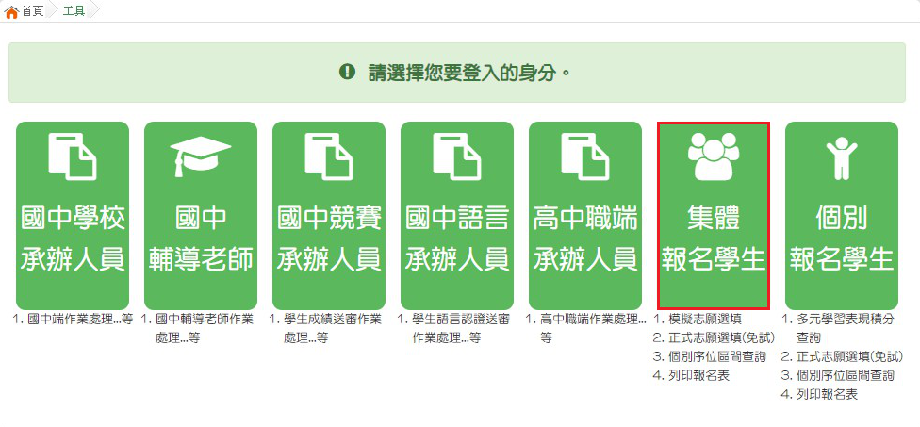
學生登入
登入
依使用者不同，選擇您要執行的身分

Slide 8
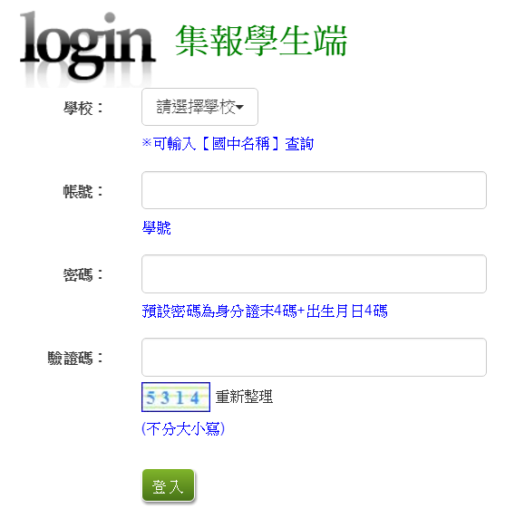
學生登入
登入
依系統畫面指示，輸入登入資訊
下拉選單選擇學校。
帳號：學號
密碼：身分證末4碼+出生月日4碼，共8碼
驗證碼：依圖示輸入

Slide 9
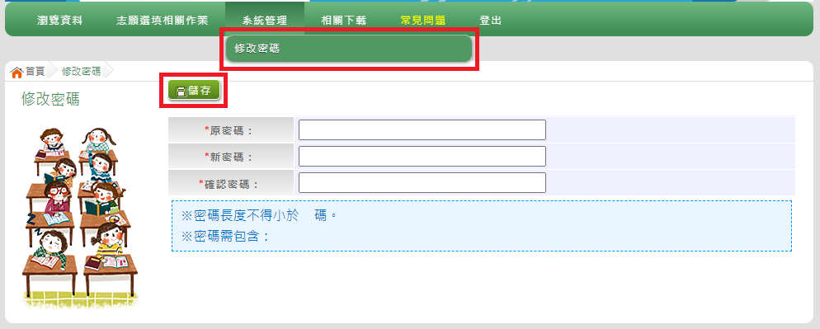
修改登入密碼
修改登入密碼，確定儲存後，系統會自動登出，
請以新密碼再次登入系統。
8
至少有一個數字及一個英文字母
請首次登入，務必完成修改密碼才可以執行其它功能哦！

Slide 10
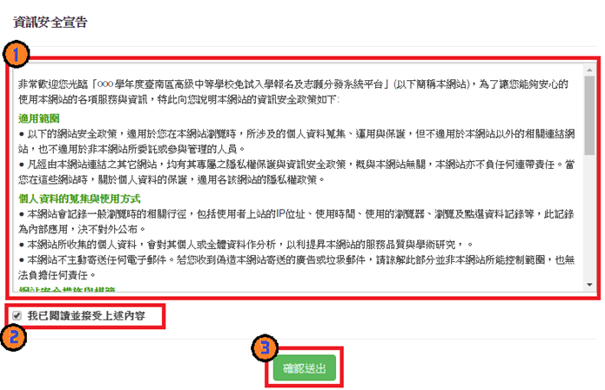
資訊安全宣告
請先瀏覽資訊安全宣告內容
勾選 我已閱讀並接受上述內容
點選「確認送出」按鈕
📖

Slide 11
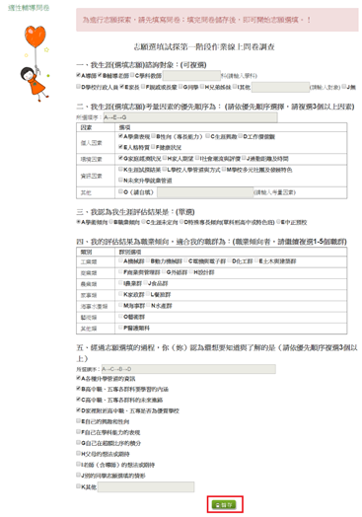


適性輔導問卷調查
📖

Slide 12
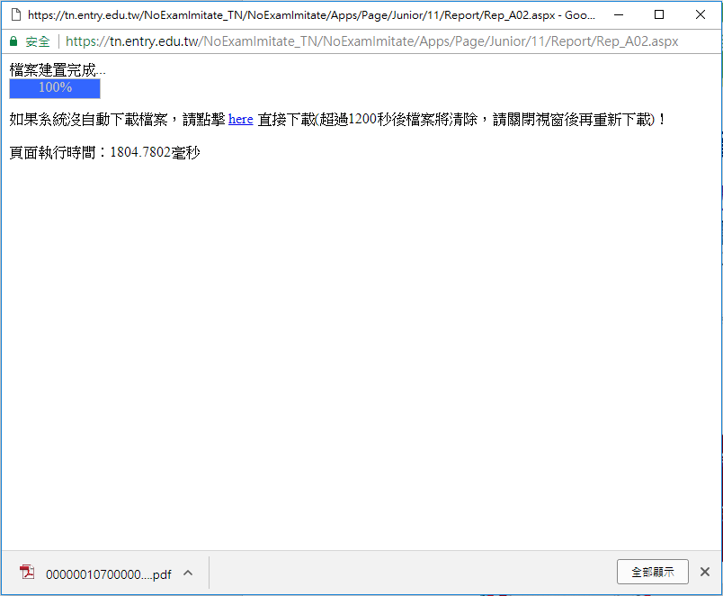
基本資料及超額比序積分資料查詢
📖
志願選填相關作業/基本資料及超額比序積分資料查詢
系統會直接下載「學生基本資料及超額比序積分資料表」
系統自動下載完成時，可開啟此PDF檔，查詢基本資料及超額比序積分資料

Slide 13

免試志願選填功能
【志願選填相關作業】/ 【志願選填(免試)】
首先閱讀注意事項。
選擇免試欲加入科組：下拉選單選擇學校、科組、學校序
點選【加入】按鈕。
調整排序。
點選【儲存志願】按鈕。
【加入】只是暫存志願，並不會儲存到系統哦！
很重要！很重要!很重要!
集體報名學生

Slide 14
臺南區免試選填規則
免試志願選填功能
1. 每一志願序至多可選填 3 校為一群組，其志願序積分相同。
2. 同一校如有多科別，選填時視為同一志願序，其志願序積分
相同。
3. 同一所學校第 2 次選填，視為不同志願序。
4. 第 6 志願序後(含第 6 志願)志願選填以單科為單位，以7分計。

Slide 15
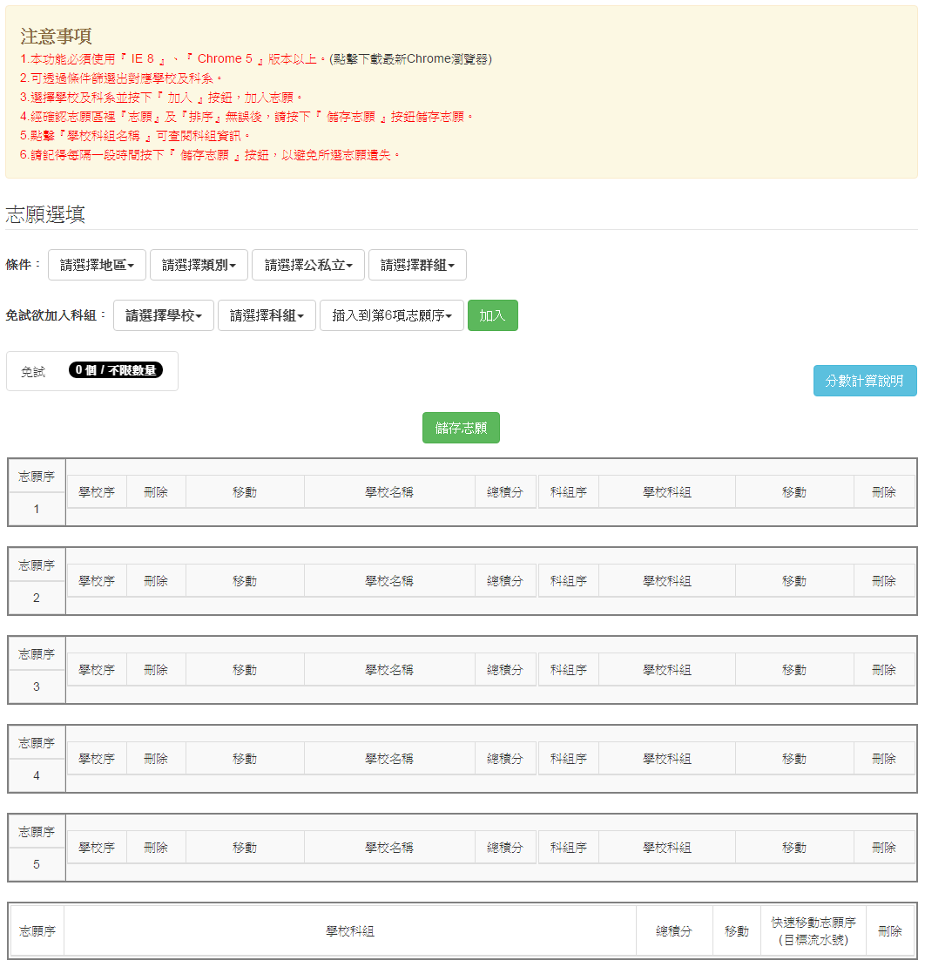
免試志願選填功能
1. 每一志願序至多可選填 3 校為一群組，其志願序積分相同。
1
2
3
5
4
前5個志願序，
1個志願序最多只能放3間”學校”。
6以後的志願序無上限
集體報名學生

Slide 16
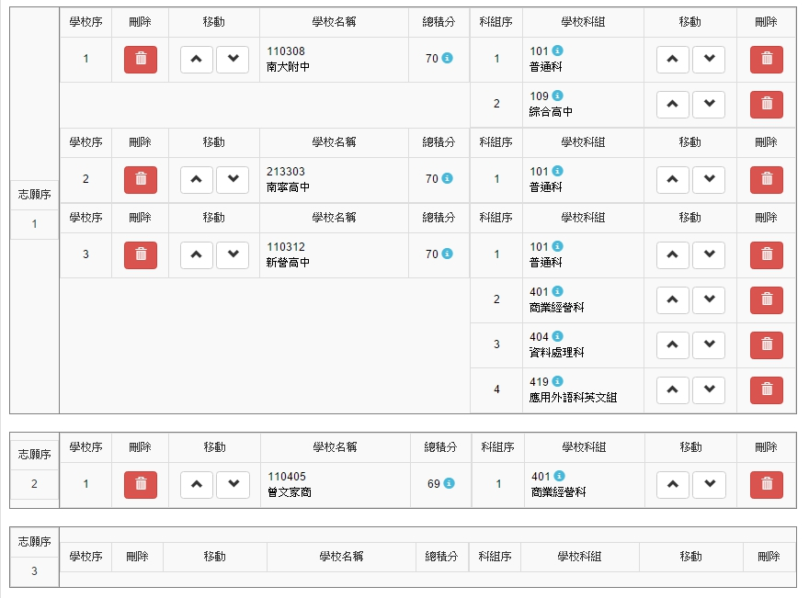
免試志願選填功能
選填志願範例-2
1個志願序內最多只能放3間”學校”
一校如有多科別，選填時視為同一志願序
其志願序積分相同

Slide 17
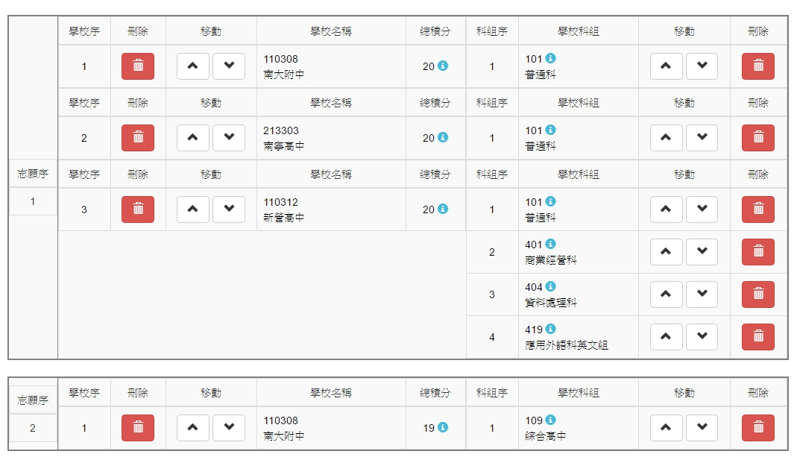
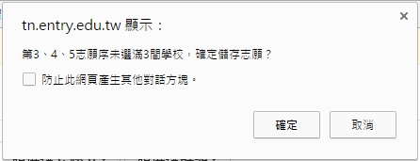
免試志願選填功能
同一所學校第 2 次選填，
視為不同志願序。

Slide 18
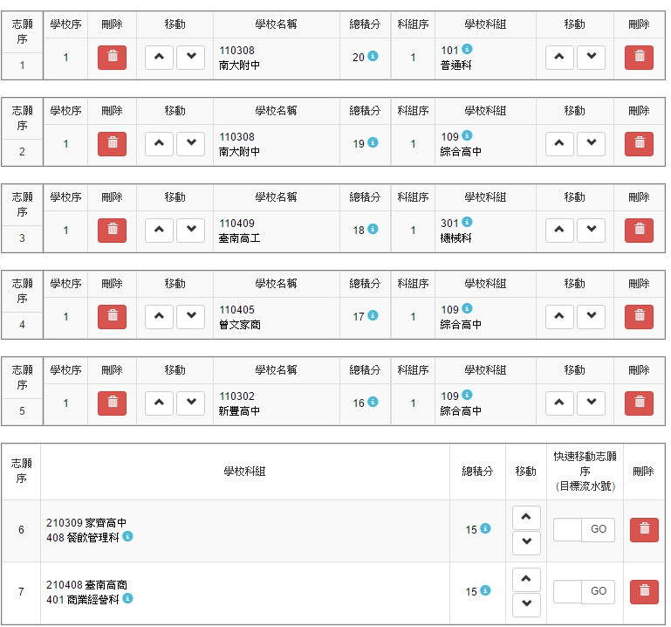
免試志願選填功能
第 6 志願序後(含第 6 志願)志願選填以單科為單位，以7分計。

Slide 19
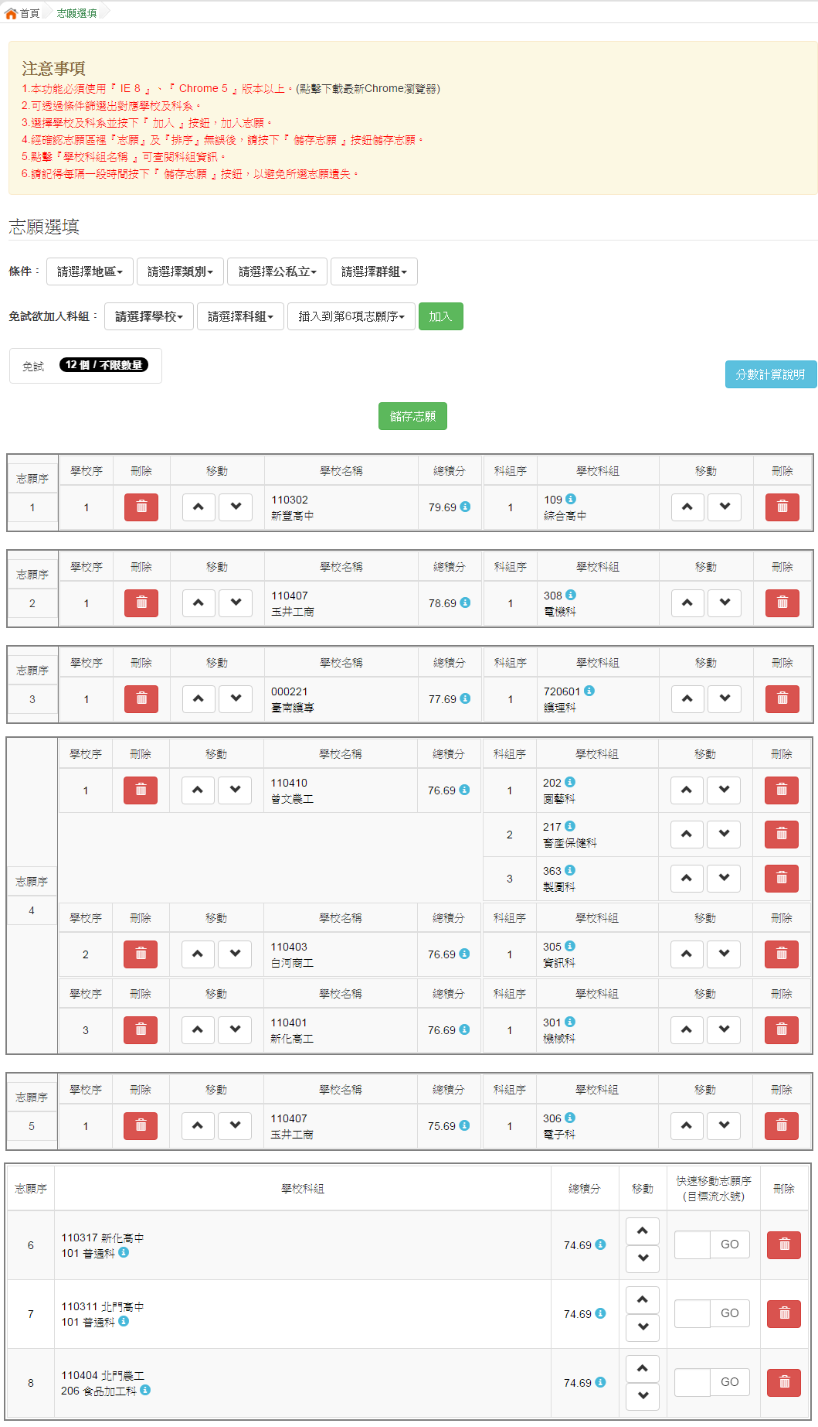
免試志願選填功能
該項科組招生資訊
志願別：已儲存志願數/可選志願總數
總積分計算說明
集體報名學生

Slide 20
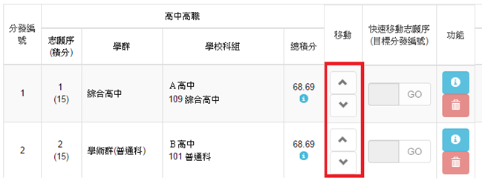
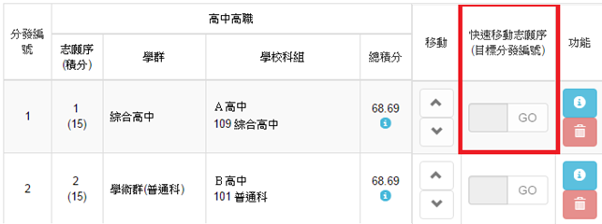
免試志願選填功能
排序功能說明
上下移動
快速移動志願序
輸入目標分發編號，再按下Go按鈕。
8
集體報名學生

Slide 21
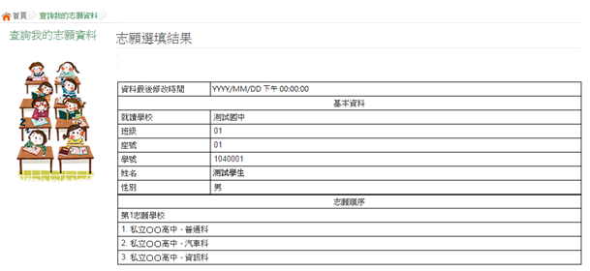
志願選填相關作業/ 查詢我的志願資料
查詢我的免試志願資料
儲存志願完成後，務必到【查詢我的志願資料】頁面，確認所選的志願及順序哦！

Slide 22

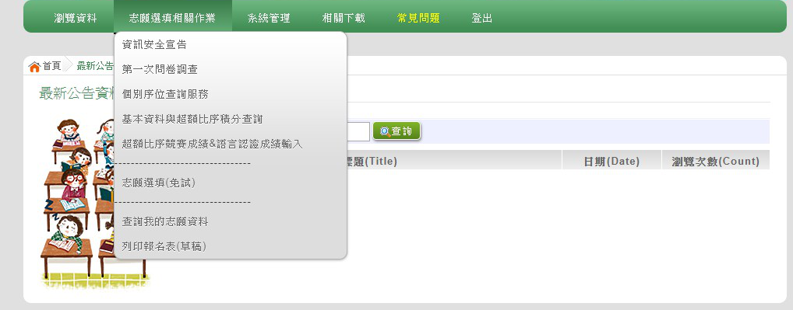

志願選填相關作業/超額比序競賽成績&語言認證成績輸入
競賽&語言認證成績輸入

Slide 23
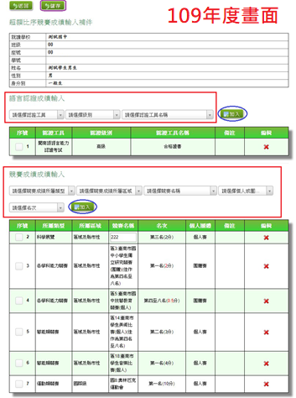

志願選填相關作業/
超額比序競賽成績&語言認證成績輸入
競賽&語言認證成績輸入
競賽&語言認證成績的填報，下拉式選單。
選擇完後，點選【加入】按鈕。
填選完畢之後，點選【儲存】按鈕。

